Slide 1
El Salvador Departamento de Mantenimiento
ENCARRILAMIENTO DE CORTINA Y ALINEAMIENTO DE DUELAS DE CORTINA DE RECEPCIÓN.
DF CENTRO LIBERTAD
14/07/2021

Slide 2
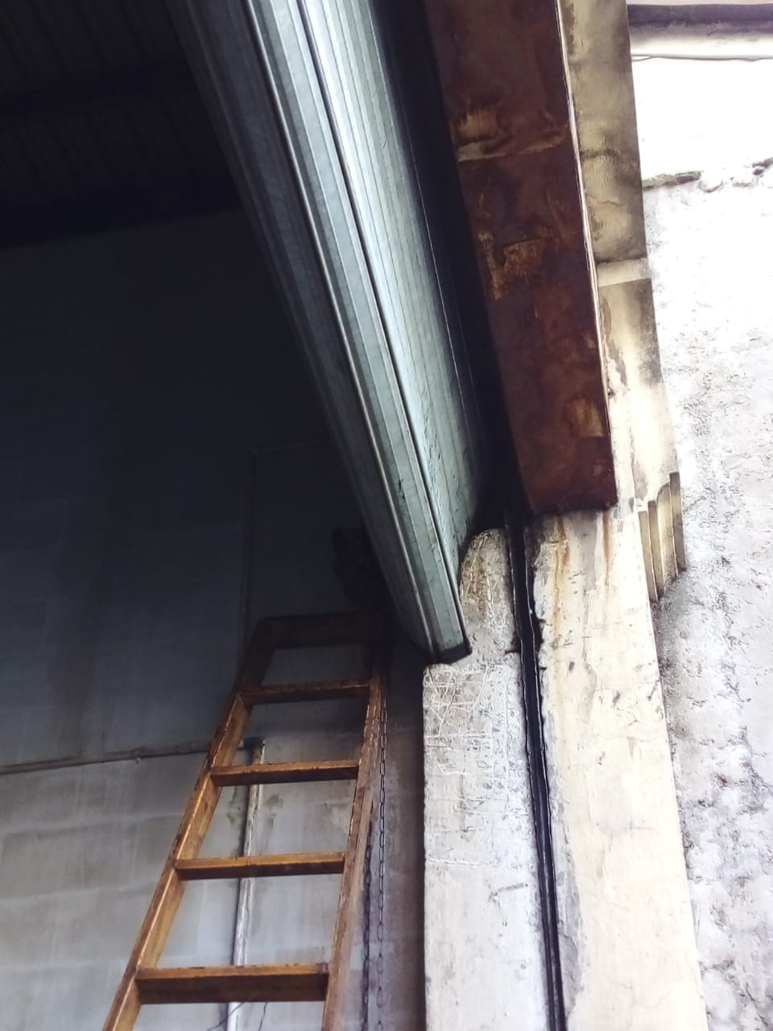
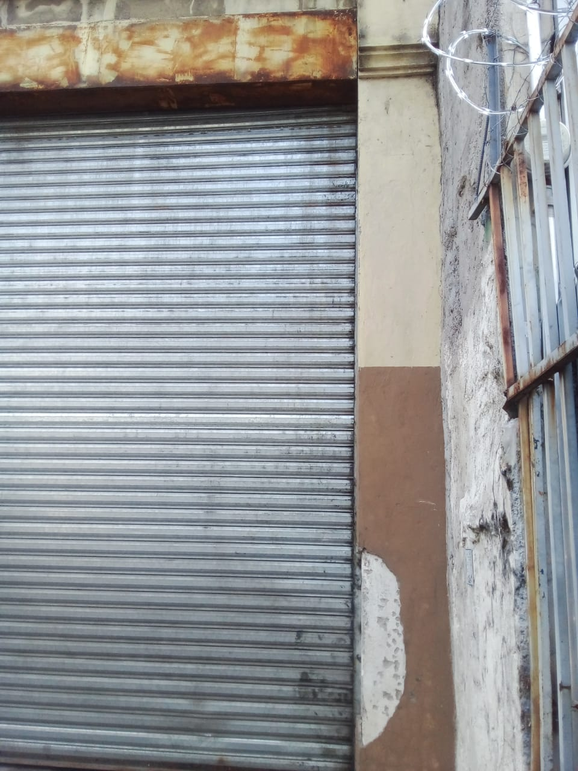
ENCARRILAMIENTO Y ALINEACIÓN DE DUELAS, CORTINA CIERRA CON NORMALIDAD
ANTES
DESPUES

Slide 3
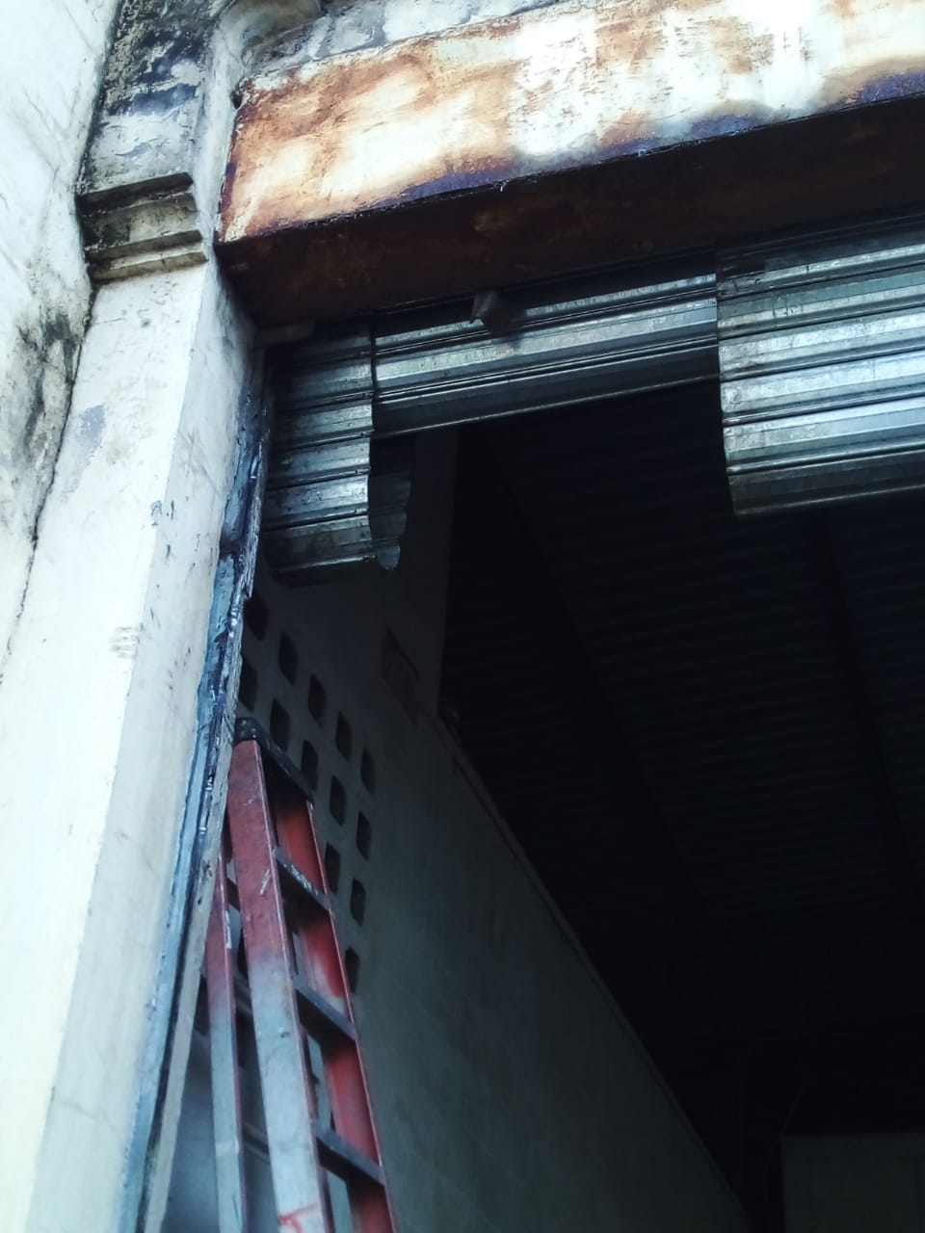
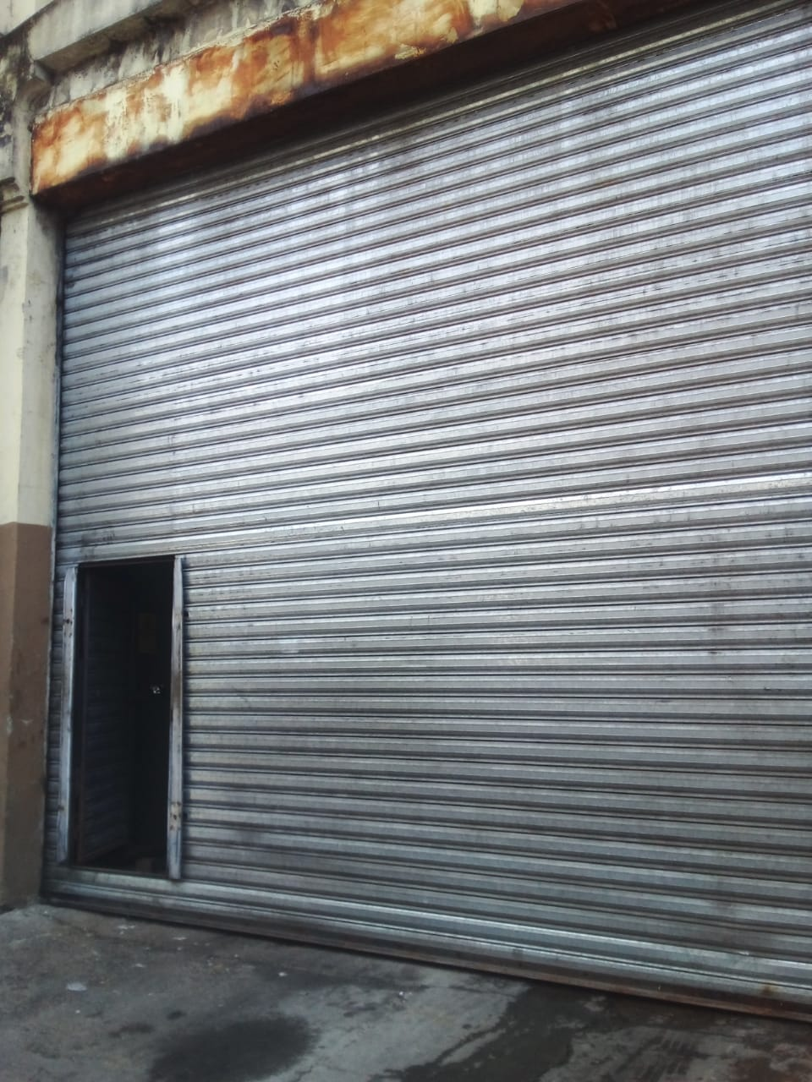
ENCARRILAMIENTO Y ALINEACIÓN DE DUELAS, CORTINA CIERRA CON NORMALIDAD
ANTES
DESPUES

